Slide 1
SPSS系列培训之：
SPSS操作入门
@文彤老师

Slide 2
SPSS概述

Slide 3
统计软件的作用
统计分析软件是数据分析的主要工具
统计设计完成后，完整的数据分析过程包括
  数据的收集
  数据的整理
  数据的分析
  结果的报告
统计学为数据分析过程提供一套完整的科学的方法论，统计软件为数据分析提供了实现手段

Slide 4
SPSS发展简史
软件名称
  最早：Statistical Package for Social Science
  现在：IBM SPSS Statistics
软件发展
  60年代：美国斯坦福大学三位研究生研制
  70年代：SPSS总部成立于芝加哥，推出SPSS中小型机版－SPSSX
  80年代：微机版（V1~4）SPSS/PC+
  90年代： Windows版（V6~10）
  本世纪：11~20版，中文版
  21版即将正式推出

Slide 5
SPSS的基本特点
优势
  功能强大
  兼容性好
  易用性强
  扩展性高（以一种不同的方式）
劣势
  计算速度相对较慢
  在统计模型的纳入上速度较慢
    SPSS够用吗？

Slide 6
SPSS的产品定位
现有产品线
  Data Collection Family
  Statistics Family
  Modeling Family
  Deployment Family
未来可能的变化
  SPSS本身可能会继续向中低端发展，并逐渐与IBM的商务智能系列产品高度整合

Slide 7
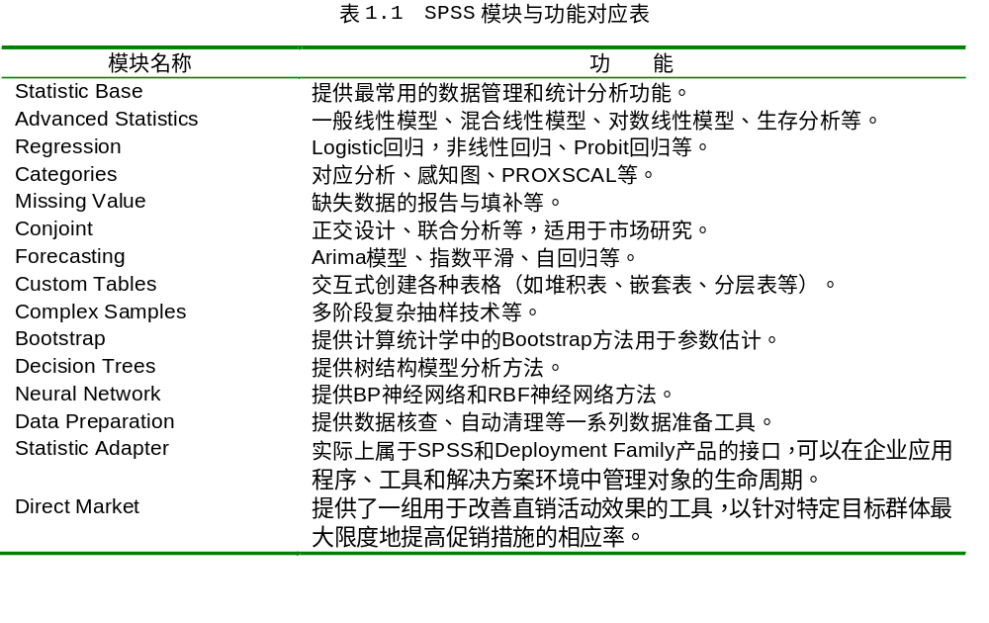
SPSS的C/S结构与模块化结构

Slide 8
界面及基本操作入门

Slide 9
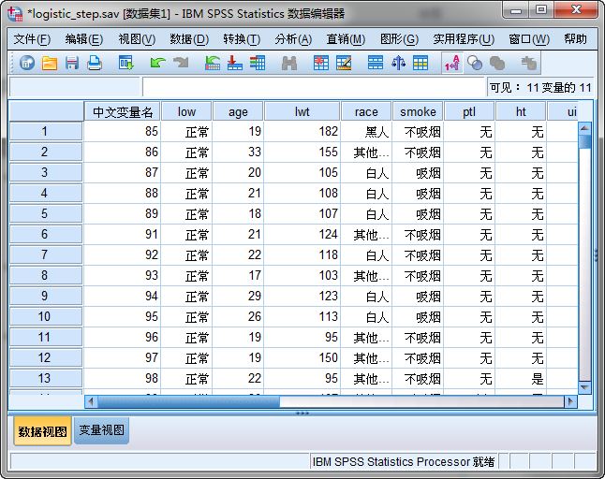
SPSS窗口简介
数据编辑窗口
  数据表格
    标准的电子表格
    数据视图：主操作界面
    变量视图：定义变量
  单元格编辑器
    显示精确数值
    不能直接输入公式
  菜单
  快捷工具栏
  状态栏

Slide 10
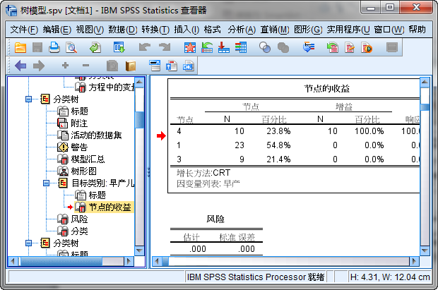
SPSS窗口简介
结果浏览窗口
  各种统计软件中最为美观的结果输出
  提供类似资源管理器的界面

Slide 11
SPSS窗口简介
语法窗口
  编写SPSS程序时使用
  功能集中体现在菜单“RUN”中
脚本窗口
  高级用户进行SPSS二次平台开发时使用
  Script菜单：提供了基本的开发功能
  Debug菜单：提供程序调试的常用功能

Slide 12
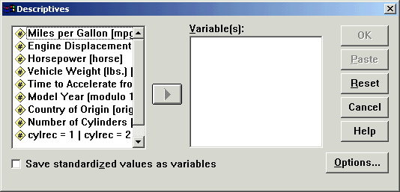
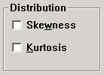


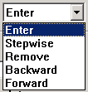
统计分析软件的基本使用方式
人机交互对话方式
批处理（程序）方式
菜单方式和对话框方式

Slide 13
SPSS的四种运行方式
菜单对话框方式
  最常用，最好记，重用性差，效率最低
程序方式
  适合于批量数据分析（建议了解基本知识）
Include命令方式
  适合于较大规模的分析项目
SPSS Production Facility方式
  适合于分布式环境中在服务器上执行分析

Slide 14
SPSS的四种结果输出
枢轴表
  增强的多维立体表格，拥有动态展示功能
文本格式
  标准的RTF文本
标准图与交互图
  都具有动态展示功能
  交互图功能更强，但已经被取消
模型
  具有更强大的分析结果展示功能

Slide 15
SPSS的菜单项
文件
数据与转换
分析
图形
帮助

Slide 16
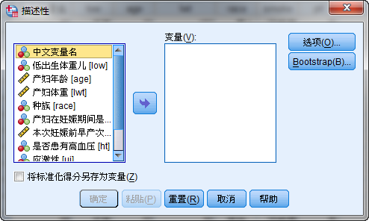
SPSS对话框操作基本规范
一级对话框元素
  候选变量列表框
    测量尺度+标签+变量名方式
  选入变量列表框
  变量移动钮
    根据当前框的状态不断变化

Slide 17
SPSS对话框操作基本规范
一级对话框元素
  五个标准按钮
    确定、取消
    粘贴：用于自动生成SPSS程序
    重置：恢复对话框状态为初始状态
    帮助：方法简介、用法简介
  其他按钮
    多数情况下会弹出二级对话框
    灰色表示不可用

Slide 18
SPSS对话框操作基本规范
二级对话框元素
  单选框（组）
    一般均成组出现
    多选一
  复选框（组）
    可成组，也可单独出现
    多选多

Slide 19
SPSS对话框操作基本规范
二级对话框元素
  下拉列表框
    功能实际上和单选框组相同
  文本框
    往往会和单选框、复选框结合起来使用
  框组
    以上各种元素的集合
    集中完成某项功能
Notes:
正常速度的话，在这里第二节课结束

Slide 20
SPSS结果窗口操作
结果文件的打开和保存
结果内容的移动和删除
  标准的拖放式操作
  在大纲视图中操作最方便
结果的拷贝、导出操作
  注意中文兼容性问题，必要时需要对软件进行设置

Slide 21
系统选项、中文设置与附加安装包
界面语言
结果输出语言
枢轴表默认格式
查看器字体设定
附加安装包

Slide 22
SPSS系列培训之：
数据录入与文件管理操作入门
@文彤老师

Slide 23
数据录入与数据获取操作入门

Slide 24
什么是消费者信心指数
  消费者信心 (Consumer Confidence or Consumer Sentiment) 是指消费者根据国家或地区的经济发展形势，对就业、收入、物价、利率等问题的综合判断后得出的一种看法和预期
  消费者信心指数(Consumer Sentiment Index, CSI) 的概念和方法是由美国密歇根大学调查研究中心的乔治 卡通纳(George Katona) 在上世纪40年代后期提出的。
    消费者的看法、态度和预期这些心理的直接感受决定了他们的消费支出计划。对消费者心理及其变动的测度就是对消费总量变动测度的一个补充。根据消费者调查结果可以计算消费者情绪指数(Consumer Sentiment Index)，又称“消费者信心”。

Slide 25
消费者信心指数背后的经济学原理
居民在决策家庭的开销，特别是购买诸如住宅、汽车等耐用商品时，是经过深思熟虑才决定的。不仅是以目前的经济条件为基础，同时结合了对未来收入、就业、物价、利率变动等因素的判断和预期
六十多年的时间已经充分验证了上述理论在解释宏观经济现状时的有效性与合理性

Slide 26
密歇根大学消费者信心指数的价值已得到实际证明
是预测宏观经济走向的精确指标
消费者总体信心可预测GDP增长趋势 （平均领先3个季度，相关系数0.9）
消费者就业信心可预测实际失业率 （平均领先3个季度，相关系数0.8）
消费者的物价预期可预测实际通胀率 （平均领先1个季度，相关系数0.9）
消费者购车信心可预测实际汽车销量 （平均领先2个季度，相关系数0.73）
密歇根大学消费者信心指数对美、欧股市以及美国政府的经济政策有直接影响
  已列入美国商务部发布的主要综合指标，并被各大媒体广泛引用
  前美国联邦储备委员会主席格林斯潘就曾表示，他非常重视消费者信心指数
  在美国及全球各大消费品生产商中广泛使用，用于预测销量及利润
全球各国的消费者信心指数研究方式大致相同，其理论基础均源于密歇根大学的研究方法，指数有效性在各国已得到广泛验证
中国消费者信心调研
遵循了美国密歇根大学消费者信心调研的方法学，并根据中国国情进行了修正和深化，是密歇根大学消费者信心调研的中国版
@文彤老师
SPSS统计分析系列培训
26

Slide 27
中国消费者信心调研(China Consumer Sentiment Survey, CCSS)
每月进行的、反映中国消费市场状况及消费者对家庭经济及宏观经济信心的独立第三方调研
目前属于德国证券交易所集团旗下产品
中国消费者信心调研的研究方法是在美国密歇根大学社会研究院消费者信心调查课题组负责人Richard Curtin博士的协助与指导下完成的
中国消费者信心调研(CCSS)包括以下方面：
月度总信心指数
现状指数
当前家庭经济状况
耐用品消费
预期指数
未来1年家庭经济预期
未来1年宏观经济预期
未来5年宏观经济预期
行业分类指数
耐用品购买
房地产
证券投资
汽车消费
消费者物价感受及预期
消费者利率预期
……
@文彤老师
SPSS统计分析系列培训
27

Slide 28
中国消费者信心调研的研究方法
发布频率 | 每月一次
数据采集方式 | CATI (电脑辅助电话访问)，随机抽样，第一手调研
样本选择 | 18-64岁中国城市居民，家庭开支或投资决策者
 | 抽取中国经济最发达的30个城市
 | 代表中国1/7的人口与1/3的GDP
访谈时间长度 | 10~15 分钟
问卷问题数量 | 不少于30题
样本量 | 每月不少于1,000样本
@文彤老师
SPSS统计分析系列培训
28

Slide 29
中国消费者信心指数研究问卷
S0 受访者所在城市：
  100 北京 200 上海 300 广州
S1 请问您贵姓是？___
S2 记录被访者性别：
  1 男性 2 女性
S3 请问您的十足年龄是？___
S4 请问您的学历是？
  1 初中/技校或以下 2 高中/中专 3 大专 4 本科 5 硕士或以上

Slide 30
中国消费者信心指数研究问卷
C0 请问您的家庭目前有下列还贷支出吗？
  C0_1 房贷 1 有 2 无 99 拒答
  C0_2 车贷 1 有 2 无 99 拒答
  C0_3 其他一般消费还贷 1 有 2 无 99 拒答
A3 首先，请问与一年前相比，您的家庭现在的经济状况怎么样呢？是变好、基本不变还是变差？
1 明显好转 2 略有好转 3 基本不变
4 略有变差 5 明显变差 9 说不清/拒答
A3a 为什么您这样说呢？（最多限选两项）___
  0 中性原因 90 不知道/拒答
  10 改善：收入相关 110 恶化：收入相关
  20 改善：就业状况相关 120 恶化：就业状况相关
  30 改善：投资相关 130 恶化：投资相关
  40 改善：家庭开支相关 140 恶化：家庭开支相关
  50 改善：政策/宏观经济 150 恶化：政策/宏观经济相关

Slide 31
如何建立数据库？
操作步骤
  设计变量
  定义变量
  输入数据
  存盘以防断电

Slide 32
SPSS数据文件的特点
SPSS数据文件是一种有结构的数据文件
文件结构
变量名
年级 性别 问题1…… 问题n
个案case
1 1 ………. 4
2 2 ……… 2
…………………………………...
3 1 ………… 1
数据
变量
@文彤老师
SPSS统计分析系列培训
32

Slide 33
设计变量
变量设计的基本原则
  不同观察对象的数据不能在同一条记录中出现
  每一个测量指标/影响因素只能占据一列的位置，即同一个指标的测量数值都应当录入到同一个变量中去
  最终的数据集应当能够包含原始数据的所有信息
  可以出现违反这些原则的例外情况，如重复测量数据
具体的设计思路
  非调查问卷数据，需要根据具体的情况设计变量结构
  对于调查表数据的录入，问题就要简单得多，往往一张调查表对应了一个受访者，大多数情况下也就对应了一条记录
    但是存在例外情况，特别是当进行重复测量时

Slide 34
定义变量
变量类型
  数值型
    应用最为广泛
  字符型
    由于分析、整理都较困难，建议尽量少用，改为编码录入
  日期型
    实际上是特殊的数值型变量，尽量少用

Slide 35
定义变量
测量尺度
  标度测量（Scale Measurement）
    温度
    体重
  有序测量（Ordinal Measurement）
    默认字母顺序表示大小顺序，等价于有序分类
  名义测量（Nominal Measurement）
    等价于无序多分类
    问题：二分类算什么测量类型？

Slide 36
定义变量
变量名与变量值标签
  可用于对变量及变量值含义进行说明，使结果更易于阅读
缺失值
  除非问卷中有特殊编码，否则按默认情况处理
其它设置
  均按默认值处理，一般不需要更改

Slide 37
案例：CCSS项目的数据录入
开放题和简单单选题的录入
  单选题的录入
  半开放题的录入
多选题的录入
  多重二分法（C0）
  多重分类法（A3a）
  设定多选题变量集
  半开放多选题的处理方式

Slide 38
我对数据录入软件的看法
数据量较少时：EXCEL或SPSS
录入质量要求较高时： Epidata等专用软件
数据量极大时：利用Access等专用数据库软件平台做二次开发

Slide 39
数据录入技巧
连续多个相同值的输入
快速查找异常值、极端值
  充分利用排序功能
和EXCEL、 WORD快速交换数据
  只有数值变量的情况
  含有文本变量的情况（新老版本有所区别）

Slide 40
数据录入技巧
充分利用变量值标签
  大大加快录入速度
快速改变变量排列次序
  完全的拖放操作（这是SPSS系列的发展方向）
  在变量视图和数据视图中均可进行

Slide 41
常用工具栏按钮
Value labels按钮
  大大简化了数据管理工作
Dialog recall按钮
  在数据集关闭前均有效
Goto data按钮

Slide 42
文件管理及其它常用操作入门

Slide 43
File菜单详解
新建数据文件
  在SPSS中，新建一个数据文件容易的不得了－－已经到了什么都不用做的地步！
  数据文件的工作名称与存储名称
打开其他格式的数据文件
  SPSS可以直接读入许多常用格式的数据文件
  利用通用数据库ODBC接口读取数据文件
  使用文本导入向导读入文本文件

Slide 44
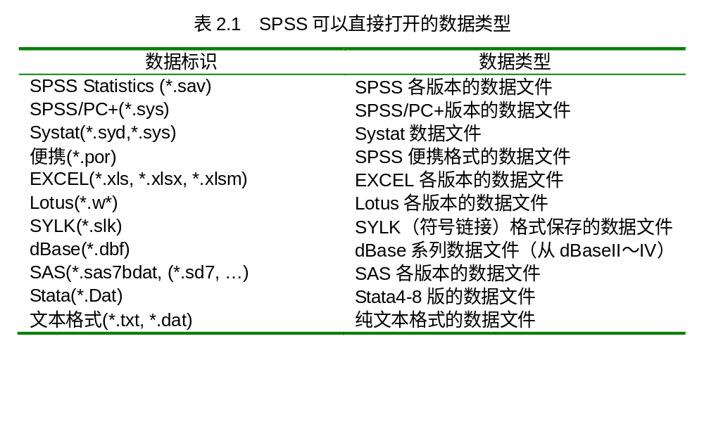
@文彤老师
SPSS统计分析系列培训
44

Slide 45
File菜单详解
保存数据文件
  首次保存
  另存为
  注意事项
    善于使用^S
    存为其他格式时注意兼容性
File菜单中的其他条目

Slide 46
SPSS系列培训之：
SPSS编程入门
@文彤老师

Slide 47
都这年月了，怎么还要学编程？
实现10%的高级分析功能
实现批量分析的自动化和重复化
快速实现所需的分析功能
让自己显得更像个砖家

Slide 48
那么。。。学点什么呢？
基本语法规则
宏程序
OMS系统

Slide 49
基本语法规则
主命令格式
  每条SPSS命令必须从新行开始
  每个命令应该以句点为命令终止符，也可以将空行解释为命令终止符
  COMPUTE NEWVAR=OLDVAR*2.
    命令动词、分隔符、表达式、终止符

Slide 50
基本语法规则
子命令格式
  是对命令的进一步说明和设置
  很多非关键的子命令都会有其默认设定
  FREQUENCIES VARIABLES=var1 var2
  /STATISTICS=MEAN
  /ORDER=ANALYSIS.
    子命令名、分隔符、命令顺序

Slide 51
保留字、系统变量和特殊命令
关键字和保留字：v1 to v5
$系统变量：$casenum, $sysmis
特殊命令：execute

Slide 52
SPSS程序的创建方式
对话框粘贴程序
输出LOG粘贴程序
日志文件编辑程序

Slide 53
宏的基本格式定义
DEFINE !M_SAMPLE() 'ABC'
* 任何有效的SPSS程序段.
!ENDDEFINE.
IF VARX=1 VARY=!M_SAMPLE.
EXECUTE.

Slide 54
宏参数
DEFINE M_COMP ( INVAR1=!CHAREND('/') ).
RECODE
!INVAR1
(1 THRU 5 = COPY) (ELSE= 9) INTO !CONCAT('T',!INVAR1) .
EXEC.
!ENDDEFINE.
M_COMP INVAR1=A3 .

Slide 55
OMS系统
即输出管理系统（Output Management System）
提供了结果输出和数据文件的自动交互功能
可以将输出结果存储为SPSS数据格式（SAV）、XML格式、HTML格式、TXT格式、PDF格式等
可以指定输出结果中的表格、文本、图形

Slide 56
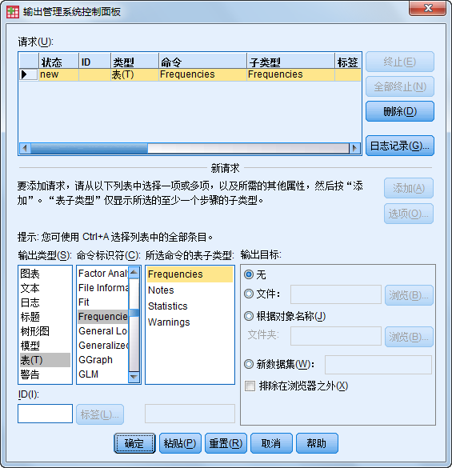
OMS控制面板

Slide 57
分析实例
DATASET DECLARE freq.sav.
OMS
/SELECT TABLES
/IF COMMANDS=['Frequencies'] SUBTYPES=['Frequencies']
/DESTINATION FORMAT=SAV NUMBERED=TableNumber_
OUTFILE='freq.sav'.
OMSEND.

Slide 58
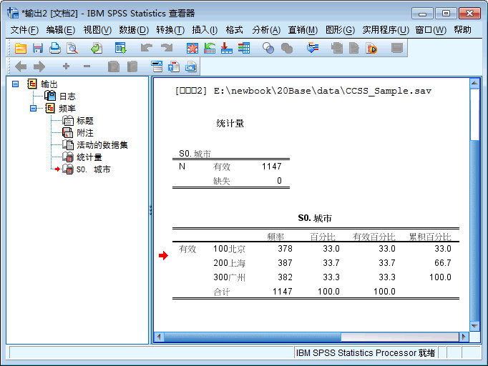
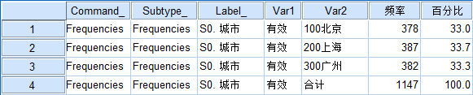
分析实例

Slide 59
SPSS系列培训之：
SPSS数据管理入门
@文彤老师

Slide 60
数据管理入门
变量级别的数据管理--Transform菜单
文件级别的数据管理--Data菜单（一）
文件级别的数据管理--Data菜单（二）

Slide 61
数据管理入门
数据管理包括的内容
  信息的录入和保存
  数据的整理／清理
  数据的排列格式变换
  数据文件的拼接、拆分
  数据的预处理

Slide 62
变量级别的数据管理
--Transform菜单

Slide 63
功能特点
转换（Transform）菜单主要集中了一些对变量数值进行变换的过程，如对原始数据进行四则运算、对数据重新编码、求出变量的秩次等
这些功能往往在统计分析的预处理中起着非常重要的作用

Slide 64
功能特点
计算新变量：最常用和重要的过程。
变量转换：包括Recode、Visual Binning、Count、Rank、Automatic Recode这五个过程，它们实际上都可以被看成是compute过程在某一方面功能的强化和打包。
专用过程：包括时间序列模型相关过程、自动数据准备相关过程和设定随机种子等过程。
Run Pending Transforms：用于执行编程中被挂起（Pending）的数据整理操作。

Slide 65
变量赋值：Compute过程
  用于计算新变量，或者给老变量赋值
  有大量的SPSS函数可供使用
  学会如何写相应的语句可能更方便
实例
  CCSS项目中的受访者年龄在18-64岁，他们在分析中会被分为18-34、35-54、55-64三组。为便于使用，年龄变量S3重新赋值后将会被存储为新变量TS3，其取值1、2、3分别代表上述三种情况。

Slide 66
Compute过程
含有条件组合的赋值方式
  & | () ~=
  标示出未婚男性案例
字符型变量的操作
  STRING var1 (A8).
  concat(string(var1,F1),string(var2,f1)).
缺失值的处理
  If missing(varA) varB=1.

Slide 67
已有变量值的分组合并
Recode过程
  Recode into same variable
  Recode into different variable
对连续型变量进行分组
  实例：同上例
    有重叠界值时的处理
    Else
    Missing、Sysmis
分类变量类别的合并
  需要注意输出类型

Slide 68
数值变量的离散化分段
可视离散化过程
  用于在可视界面下将连续变量进行分段，该过程可以使用百分位数、标准差范围或者等间距方式将连续变量划分为若干组段，并采用图形化操作的方式，非常直观好用。
最优离散化过程
  是对前述可视化离散过程的进一步自动化，根据某些作为“关键指示变量”的分类变量，将原有的一个或多个连续性变量按照该分类变量类间差异最大化的优化原则离散化为分类变量，然后就可以使用离散后变量而非原始数据值进行后续的分析了。

Slide 69
Transform菜单中的其它过程
变量的自动重编码
  可用于将字符变量转换为数值变量
变量值的平移
指定数值的查找与计数
计算变量秩次
  Rank Cases过程

Slide 70
文件级别的数据管理-- Data菜单(一)

Slide 71
功能列表
对数据进行加工整理，比如根据统计分析的要求对数据进行分组、合并、加权、筛选等操作
  简单命令：包括插入变量、插入个案、到达某条个案、复制数据集等，它们的功能不言自明，且大多都可以使用鼠标在数据表界面上直接完成，很少使用菜单来调用，本书将不再对其进行讲解。
  常用的简单过程：包括排序、拆分文件、个案筛选和个案加权，这几个过程并不复杂，但使用的极为频繁，是大家必须要掌握的内容。
  数据重组向导：用于进行数据转置，或者对重复测量数据进行长型、宽型记录格式间的转换，详后。
  文件合并向导：将几个数据文件合并为一个大的SPSS数据文件，含横向合并和纵向合并两种情况，详后。

Slide 72
功能列表
  数据字典相关向导：包括定义变量属性，复制变量属性，以及新建设定属性三个向导界面。对于较复杂的数据管理项目而言，这些都是非常有用的功能。
  重复个案与异常个案查找向导：同样用于复杂数据项目，用于简化数据管理工作。
  数据验证模块：同样真正复杂数据管理项目的需求而开发，用于数据自动查错。
  与统计模型密切相关的过程：正交设计过程是结合分析模块的一部分，用于生成结合分析所需的设计；定义日期变量过程用于时间序列数据的分析。
  其它过程：包括定义多重响应集、数据汇总过程等

Slide 73
记录排序：Sort Cases过程
将记录按ID变量排序，有利于查找、修改
将某个变量按升序或降序排列，可以非常容易的发现输入错误，因为他们往往就是最大/最小值
缺失值在排序中会排在最小值的前面，可以通过排序的方法很快发现哪些记录为缺失

Slide 74
记录拆分：Split File过程
将数据文件分组进行处理
  Analyze all cases：不拆分文件
  Compare groups：按所选变量拆分文件，各组分析结果紧挨在一起便于相互比较
  Organize output by groups：按所选变量拆分文件，各组分析结果单独放置
拆分结果可以保存，因此要注意取消

Slide 75
记录筛选：Select Cases过程
按要求筛选出数据集的一部分
可以使用组合条件进行筛选
可以直接在数据集中抽样

Slide 76


记录加权：Weight Cases过程
分类资料数据录入格式
  枚举格式
  频数格式
只有先进行加权设定，统计软件才能正确识别和处理数据

Slide 77
数据汇总：Aggregate过程
注意：这里指的是希望将原数据文件分类汇总为一个新的汇总数据文件进行分析，如果只是希望进行汇总描述，则不需要使用本过程
例：分Time月份和S0城市对CCSS案例数据中的变量index进行均数汇总，并将结果输出到新数据文件Sum_index1中

Slide 78
文件级别的数据管理-- Data菜单(二)

Slide 79
数据文件的重组与转置
对数据集进行数据排列格式间的变换：行列转置，长型、宽型格式互换
  长型：在重复测量数据中，每一次测量被单独记录为一个case
  宽型：在重复测量数据中，每一个个体被记录为一个case，他的所有测量被记录在不同的变量中
例：将长型数据Anxiety.sav转换为宽型格式数据

Slide 80
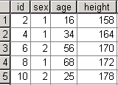

多个数据文件的合并
对话框界面下只能两两合并，多个文件一次就完成合并需要写程序
纵向合并
  从外部数据文件中增加记录到当前数据文件
  相对而言比较简单，操作上没有需要特别注意之处
  实例：将文件a.sav和b.sav合并

Slide 81

多个数据文件的合并
横向合并
  从外部数据文件增加变量到当前数据文件
  默认是按照记录号顺序对应起来合并，由于在许多情况下是需要按照某个ID变量取值相同的原则进行对应和合并，此时就存在是否正确对应的问题，需要加以注意
  实例：将文件a.sav和c.sav合并

Slide 82
标识重复个案与异常个案
标识重复个案
  标识重复个案（Identifying Duplicate Cases）的相应功能被整合到一个对话框中实现，只需通过简单的菜单操作，用户可以迅速地发现个别变量值重复，或者所有数值完全重复的记录。
  例：将CCSS案例数据第2、4条个案的ID变量值更改为1，然后按照time、id均相同的标准查找重复记录。
标识异常个案

Slide 83
数据字典相关功能
定义变量属性、复制数据属性、新建自定义属性、设置未知测量级别
如果有事先定义的数据字典格式，则可以先生成一个没有记录的空数据文件，将全部的数据字典设定好，将来在数据录入完毕后使用复制文件属性向导套用一下字典即可；
如果没有事先定义的数据字典格式，则可以在录入工作进行了一段时间以后先使用变量属性定义向导完成数据字典的设定工作，然后随着录入工作的进行经常扫描数据的情况，以及时更新字典，最后在录入工作完毕后使用复制文件属性向导应用字典的最终版本。
如果数据管理任务不太复杂，也可以直接在数据字典中录入数据，或者直接在变量视图中修改属性，或者直接在SPSS中录入/导入数据，然后利用设置未知测量级别向导来快速设定数据字典。

Slide 84
数据验证模块
为单独购买的一个模块
相关功能实际上完全可以使用程序方式实现

Slide 85
SPSS系列培训之：
统计描述
@文彤老师

Slide 86
统计描述中可用的工具
各种初步汇总描述方法
  分组汇总，最终汇总成相应的分组频数表，可以反应出数据的大致趋势
  多个百分位数组合起来，也能反应数据的分布特征
  对信息的利用仍然比较粗糙
各种统计描述指标
  实际上是更复杂的各种描述工具的基础，是针对数据的某种特征进行精确的数字呈现的一系列指标
  对于样本而言，这些统计描述指标也可被称为统计量
  均数、标准差、四分位间距，比、率等

Slide 87
统计描述中可用的工具
统计表
  当数据比较复杂，所计算的统计指标较多时，直接观察所计算出的数值比较麻烦，为此人们又会按照一定的排列方式将统计指标组织为一张表格，以方便使用。
统计图
  统计表虽然能做到非常精确，但是不够直观，如果希望结果更为直观一些，则可以按照统计指标的大小将其绘制为一张图形，这就是所谓的统计图。

Slide 88
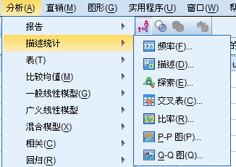
统计描述的模块
SPSS中所有专业的制表过程都能够完成统计描述的任务
  Reports菜单项：主要输出文本化报表
  Tables菜单项：输出标准的SPSS结果表格
  Multiple Response菜单：专门用于多选题数据描述
但Descriptive菜单项中提供的是最基本的统计描述过程

Slide 89
统计描述的模块
Frequencies过程
  计算各种常用的描述指标
  特色是产生频数表
  对分类资料和定量资料都适用
Descriptive 过程
  一般性的统计描述
  适用于服从正态分布的定量资料

Slide 90
统计描述的模块
Explore 过程
  用于对数据分布状况不清时的探索性分析
  功能极为强大
Crosstabs过程
  完成分类资料和等级资料的统计描述
  完成分类资料各种各样“常规”的统计检验
Ratio过程
  用于两个连续变量计算相对比指标，很少用
PP图和QQ图

Slide 91
分类变量的统计描述

Slide 92
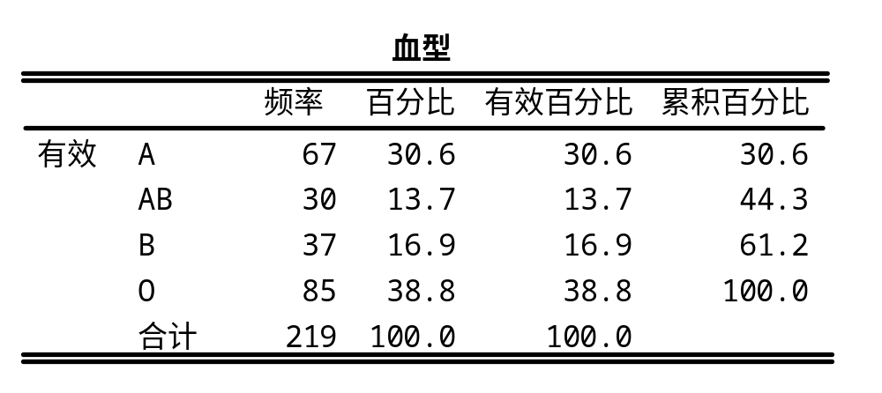
分类变量的常用描述指标
基本的描述方式
  原始数据：
    频数列表
    百分比
    累计频数
    累计百分比
  集中趋势
    众数

Slide 93
分类变量的常用描述指标
比：任意两个变量之比，这两个变量可以是性质相同的两个指标，如两个地区相同时期内某病新发病例数之比；也可以是性质不相同的两个指标之比
  性别比，货物/销售人员比
构成比：部分占总体的比例，分观察对象为k个部分（A1、…、Ak），其中某一个部分观察对象数与观察对象总数之比为构成比
率：某个时期内某个事件发生的频率或强度，实际上有速度的概念在里面，可以和物理中速率的定义相对照

Slide 94
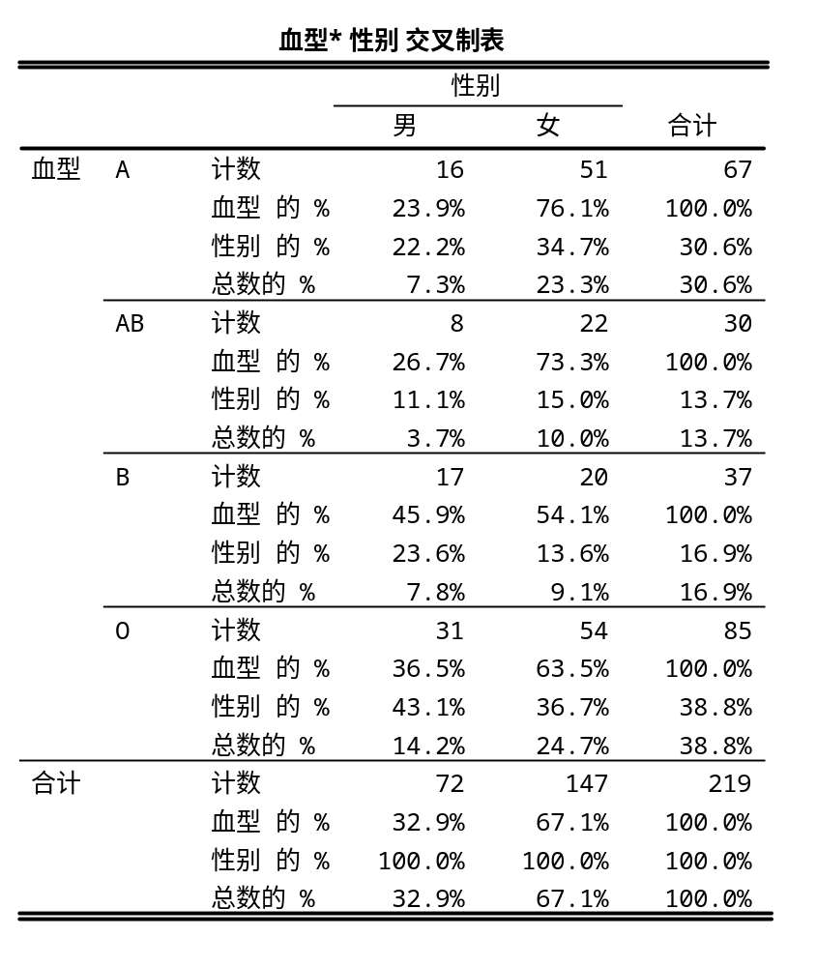
分类变量的联合描述
列联表
  常见的是二维，但三维及更高维列联表的使用原理是完全相同的
  频数
  行、列、总百分比
  行、列、总合计

Slide 95
多选题的描述
对多选题进行分析时所遇到的最大困难就是各选项间存在着关联，将它们单独进行分析并不恰当。单独分析的结果仅反映选项自身情况，不能完全代表整个题目的情况
因此在描述时就需要采用基于频次的百分比等一些特殊指标

Slide 96
常用分析指标
应答人数与应答人次
  Case & Response
应答人数百分比（Percent of Cases）
  选择该项的人占总人数的比例
  用于反映选项自身被选择的情况
应答次数百分比
  Percent of Responses
  选择该项的次数占总次数（总反应数）的比例
  用于选项间受欢迎程度的比较

Slide 97
统计描述的SPSS实现
Frequencies过程
  专门为产生频数表而设计，默认选项即可给出需要的结果
Crosstabs过程
  生成二、三维交叉表
  默认只输出频数，计算百分比需要更改选项
Multiple Response菜单
  专门为多选题数据的描述而设计
  输出格式较为简单，但使用方便
Tables模块
  为制表提供了全面的支持
  仍然只涉及数据描述

Slide 98
案例
对学历等背景变量进行描述
对A3a进行描述

Slide 99
连续变量的统计描述

Slide 100
频数表 Frequency
是一种非常直观的方法，但比较粗糙，如果希望进行深入的分析，则必须要使用一些严谨的统计指标对各方面特征加以描述
操作步骤：确定组数；确定组距；确定各组段的上下限
  各步骤的操作都存在着一些主观性，但因为只是进行初步的观察，这并无大碍

Slide 101
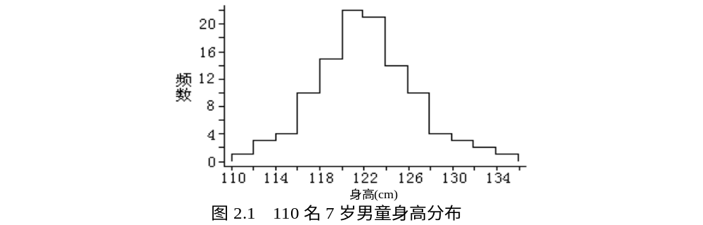
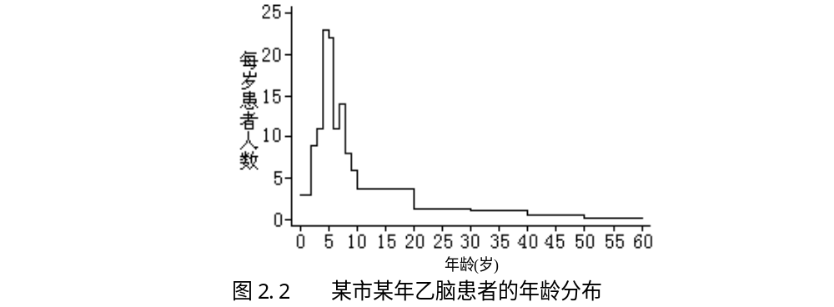
观察到的信息
集中趋势
离散趋势
分布形状（是否对称，分布曲线的形状）
分布特征（单、双峰，有无极端值等）

Slide 102
集中趋势 Central tendency
均数mean
  描述一组数据在数量上的平均水平，总体均数和样本均数用不同符号表示
  适用范围：对称分布，特别是正态分布资料
几何均数G
  针对正偏态资料集中趋势的描述而提出
  适用范围：对数正态分布资料，但往往被进一步扩大到等比资料

Slide 103
集中趋势 Central tendency
中位数median
  适用范围：万金油
  和均数相比较为迟钝，只有样本量较为充足时结果才稳定下来
众数mode
  所有数值中出现次数最多的一个
  适用范围：国外

Slide 104
离散趋势Dispersion tendency
全距Range
  适用范围最广，但是也最不稳定
方差Variance
  离均差 描述个体变异
  离均差和 直接相加必然为0
  离均差绝对值之和 数学推导困难
  离均差平方和

Slide 105
离散趋势Dispersion tendency
标准差 std.deviation
  解决了阅读时量纲的问题
变异系数(coefficient of variation)
  解决了不同资料间变异程度对比的问题
    测量尺度相差太大：比较蚂蚁和大象的体重变异
    量纲不同：比较身高和体重的变异程度

Slide 106
百分位数
教科书上传统将其列为集中趋势的描述指标，但实际上不仅限于此，单独列为一类可能更为妥当
  适用于各种分布
  P2.5 P5 P10 P25 P50 P75 P90 P95 P97.5
使用条件：只有样本量较大时结果才比较稳定，对位于两端的百分位数而言更是如此
  100例时，P95右侧只有5例！

Slide 107
百分位数
四分位数
  实际上是P25、P50和P75分位数的总称，他们正好能够将全部总体单位按标志值的大小等分为四部分的三个数值
  上(P75)、下(P25)四分位数的差值被称为四分位间距

Slide 108
其他描述指标
分布形状描述指标Distribution
  针对某种分布进行进一步的特征描述，主要是用于正态分布
  偏度系数Skewness 正态峰 正偏态 负偏态
  峰度系数Kurtosis 正态峰 平阔峰 尖峭峰
离群值与极端值列表

Slide 109
Frequencies过程
Statistics 子对话框
  Percentile Values组：输出的百分位数
    四分位数(Quartiles)、每隔指定百分位输出当前百分位数(Cut points for equal groups)、或直接指定某个百分位数(Percentiles)
  Central tendency组：描述集中趋势
    均数(Mean) 中位数(Median) 众数(Mode) 总和(Sum)。

Slide 110
Frequencies过程
Statistics 子对话框
  Dispersion复选框组：描述离散趋势
    标准差(Std.deviation) 方差(Variance) 全距 (Range)、最小值(Minimum) 最大值(Maximum) 标准误(S.E.mean)。
  Distribution复选框组：描述分布特征
    偏度系数（Skewness）和峰度系数(Kurtosis)。
分析实例
  信心指数的统计描述

Slide 111
Descriptive 过程
概述
  用于正态分布的连续型变量
  可直接计算标准化Z值
分析实例
  同上

Slide 112
Explore 过程
概述
  可对变量进行更为深入详尽的描述性分析
  主要用于对资料的性质、分布特点等完全不清楚时
  常用描述性统计指标/图形更加详细、全面
  可分组进行描述

Slide 113
Explore 过程
Statistics 子对话框
  Descriptives复选框
    输出均数、中位数、众数、5%修正均数、标准误、方差、标准差、最小值、最大值、全距、四分位全距、峰度系数及其标准误、偏度系数及其标准误，以及指定的均数可信区间。
  M-estimators复选框
    作中心趋势的最大似然估计，输出四个不同权重的最大似然估计值。
  Outliers复选框
    输出五个最大值与五个最小值。
  Percentiles复选框
    输出第5%、10%、25%、50%、75%、90%、95%位数。

Slide 114
Explore 过程
plot子对话框
  Boxplots单选框组：确定箱图的绘制方式
    按组别分组绘制(Factor levels together)，
    不分组绘制(Dependents together)
    不绘制(None)
  Descriptive复选框组：
    茎叶图(Stem-and-leaf)和直方图(Histogram)。
  案例：分月份time对总指数index1进行统计描述，以详细了解其分布情况。

Slide 115
SPSS系列培训之：
统计制表
@文彤老师

Slide 116
表格的基本框架
行（Row）
  指的是形成表格横行的元素
列（Column）
  指的是形成表格列的元素
  行、列元素相交就会形成一个最简单的二维表，行、列元素不同取值的组合就确定了一个单元格
层（Layer）
  指的是表格中的第三个维度
  不妨把此时的表格想象成一个立方体，行、列、层就对应了该立方体的长、宽和高

Slide 117
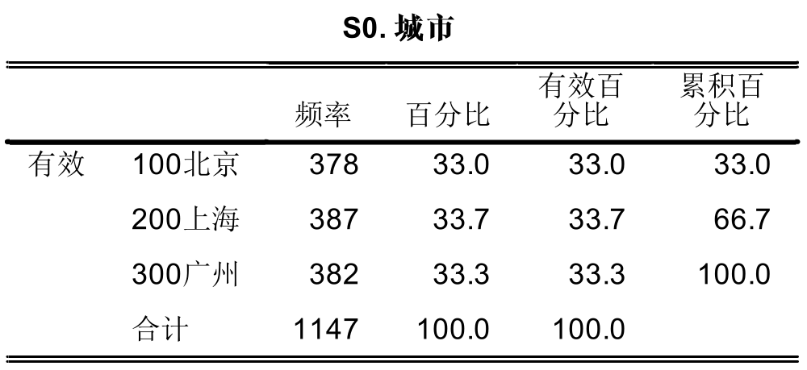
表格的基本框架
  需要注意的是，表格中的元素和我们所说的变量并不相同，它既可能是一个分类变量的不同取值，也有可能是一个变量组，还可能是一个统计量组。也就是说，表格中的一个维度可以是多个变量联合构成。

Slide 118
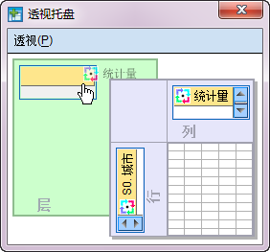
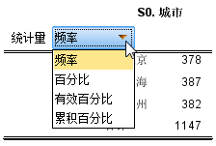
表格的基本框架
对于SPSS的表格，我们可以使用表格托盘进行行、列、层元素的互相转换。

Slide 119
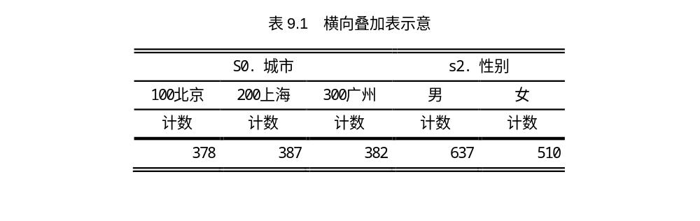
几种基本表格类型
叠加表（Stacking）
  指在同一张表格中对两个变量进行描述，或者说表格中有一个维度的元素是由两个以上的变量构成。叠加表其实可以被简单的理解为为每个变量分别绘制两个简单的报表，然后将它们拼接到一起
  也存在横向拼接的叠加表

Slide 120
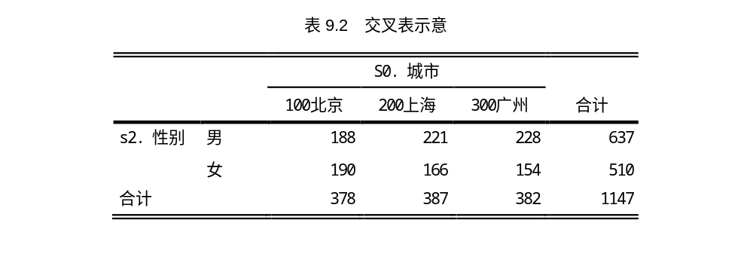
几种基本表格类型
交叉表（Crosstabulation）
  是观察两个分类变量间联系时最常用的表格技术，它的两个维度都是由分类变量的各类别（及汇总）构成

Slide 121
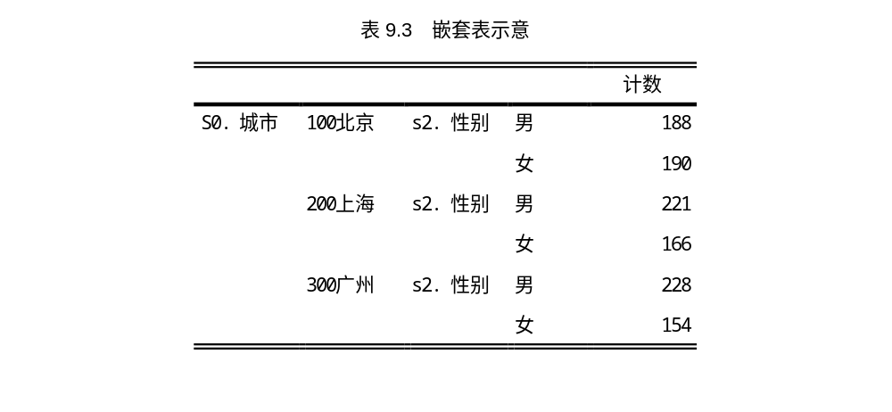
几种基本表格类型
嵌套表（Nesting）
  也可以用于显示两个分类变量间的联系，但是在嵌套表中，这两个变量被放置在同一个表格维度中，即该维度是由两个变量的各种类别组合构成。
  嵌套表并不如交叉表直观。但是当每个单元格内需要呈现的统计指标非常多时，嵌套表更为美观和紧凑。

Slide 122
几种基本表格类型
多层表（Layers）
  如果指定了层元素，则表格就由二维扩展到了三维，即多层表。事实上，多层表和嵌套表也非常的类似，只是现在我们只能每次观察到其中一层的数据而已
  在数据仓库技术中，多层表也被称为数据立方体

Slide 123
几种基本表格类型
复合表格
  在实际的工作中，上述表格类型还有可能互相组合，以更好的达到相应的分析目的。
  比如叠加－交叉表（一个维度是分类变量，另一个维度则是两个分类变量的叠加）、嵌套－交叉表（一个维度是分类变量，另一个维度则是两个分类变量的嵌套）等。

Slide 124
报表的基本绘制步骤
  确定所需绘制表格的基本结构，如行、列都由什么构成，是否在表格中会出现多个元素的嵌套，有多少种汇总，是否出现了嵌套汇总等。
  使用对话框绘制表格的基本结构。这里要将注意力集中在是否已经得到了所需表格结构上。如果结构还不相同，则继续直至完成。

Slide 125
报表的基本绘制步骤
  对细节进行完善，使得至少其中一部分单元格的输出格式已符合要求。
  添加其余变量、统计量到表格中来，使表格中的内容满足相应问题的需求。
  对表格中的文本进行修饰。
  最后一次审核所绘制的表格，考虑有无需要改进之处。
  生成相应的表格，并将其格式存为模板，供后续任务使用。

Slide 126
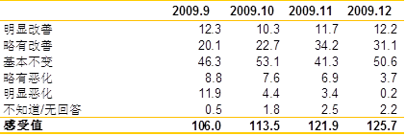
案例：题目A3的标准统计报表制作
CCSS项目每月都会生成固定格式的统计表格，下图为对题目A3的固定表格格式，行标题首先为A3选项的占比，随后为题目感受值的均数，列标题则为受访月份。请用SPSS的制表模块实现该表格。

Slide 127
操作流程
绘制表格基本框架
设置摘要统计量及格式
  对分类变量的摘要统计量设定
  对连续变量的摘要统计量设定
调整各种显示细节
  隐藏变量名标签
  使百分比和均数同列显示
  隐藏统计量标签“行N%”

Slide 128
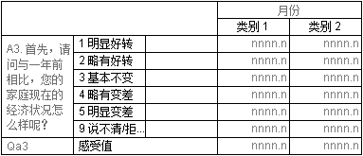
最终结果

Slide 129
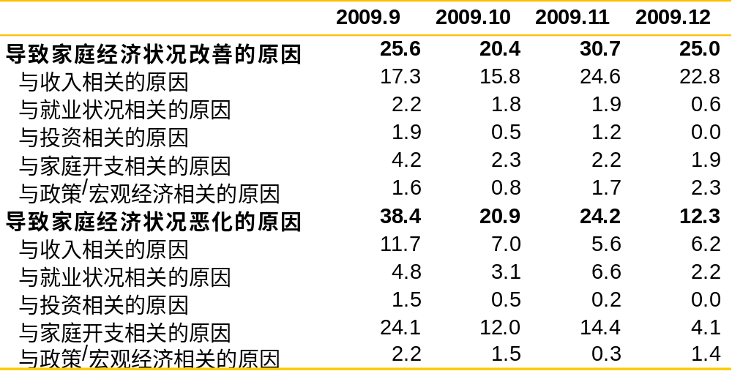
复杂案例：题目A3a的标准统计报表制作

Slide 130
分析难点
A3a是一道多选题，首先需要将变量A3a_1、A3a_2设定为多选题变量集才能进行制表。
并非所有的选项都需要在表格中出现，中性原因、拒答/不知道这两个选项是需要被隐藏掉的。
乐观选项、悲观选项分别需要进行小计，而不是全部选项进行合计，且小计位置在上方而不是常见的下方。
小计项采用的是应答人数百分比（列N%），而选项采用应答人次百分比（列响应%），指标不同，需要分别设定。

Slide 131
操作
设定多选题变量集
绘制表格基本框架
设定摘要统计量
设定分类变量小结和汇总项

Slide 132
SPSS系列培训之：
统计绘图
@文彤老师

Slide 133
SPSS提供的统计绘图功能
SPSS统计图的三种版本
  12.0版以前的统计图系统
  8.0版之后新增的交互图系统（现已取消）
  目前采用的统计图系统
统计图的三种对话框操作方式
  可视化的图形生成器
  图形的可视化模版：是一个类似于绘图向导的可视化界面，很多操作细节非常类似与交互图。
  继承自老版本的传统对话框：注意有些特殊图形只能用该界面生成
  隐藏的第四种：程序方式

Slide 134
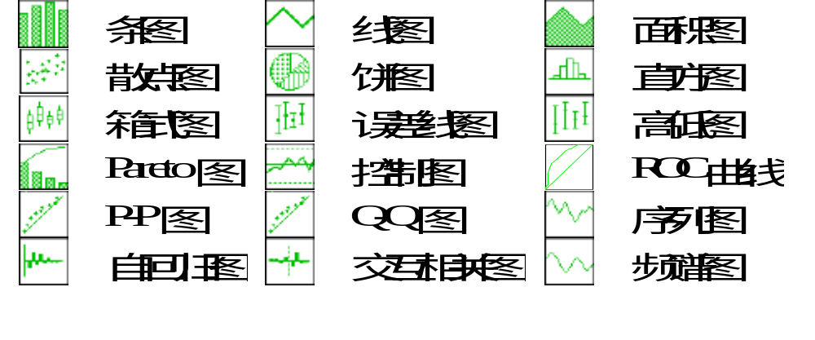

Slide 135
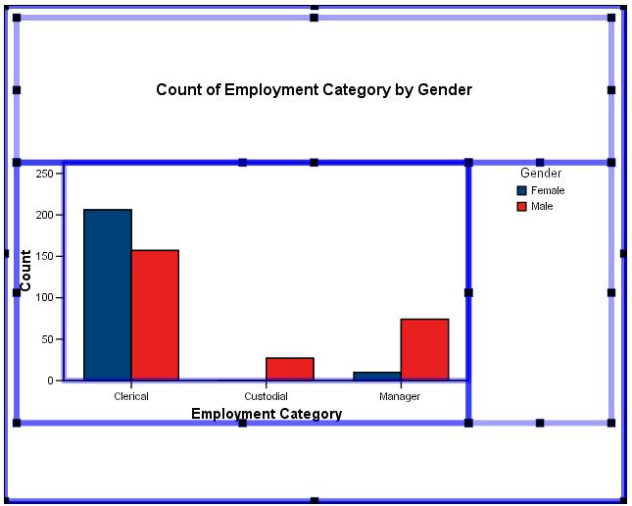
标题文本区
数据区（内框区）
图例区
外框区

Slide 136
自由灵活的图形框架
外框区和内框区
  选中后出现控制框，利用鼠标可进行框区大小的改变和位置的移动
  改变外框区大小时将对称的改变除文本外所有图形元素的大小
  在改变大小时图形长宽比例不再固定，完全做到了随心所欲

Slide 137
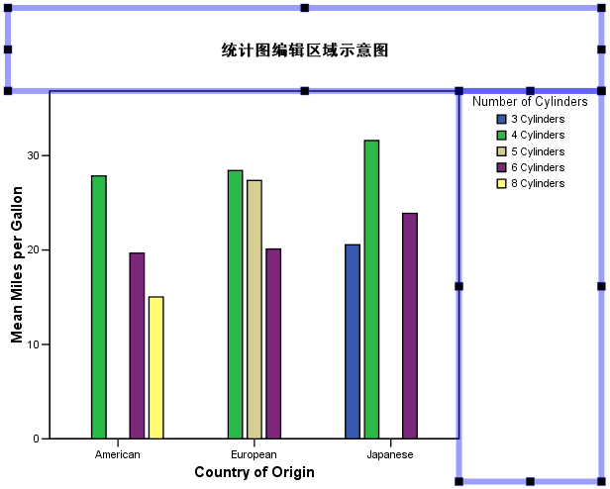
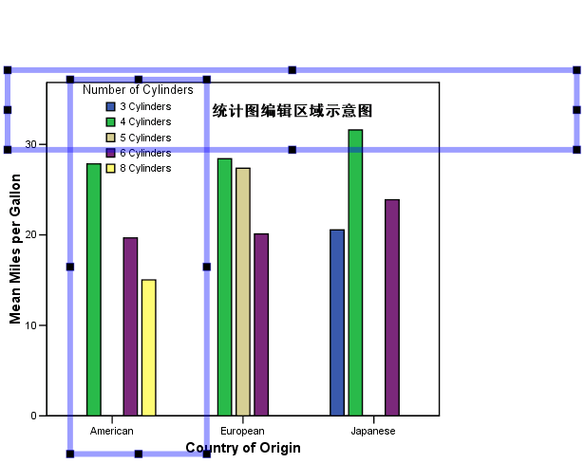
自由灵活的图形框架
其余各区域
  区域的相对位置完全自由，可拖动到任意位置，区域内元素的各种设置保持不变
  从右侧示意图可见标题和图例均被自由拖动到了图形中的其他位置上

Slide 138
自由的元素选择方式
单击图形元素，选中所有同类元素
二次单击，则选中同组元素
三次单击，则只选中该图形元素
对图例元素的选择方式不在此列，单击图例则选中所有相应的图形元素
新增的套索选择方式

Slide 139
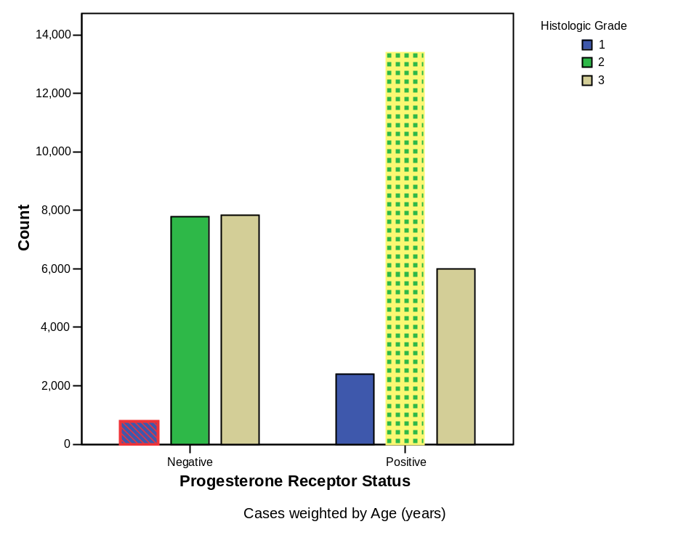
自由的元素选择方式
单独设置某一个图形元素的格式
  包括单独标出具体的数值、ID号等
注意：并非所有操作都可以用于单独的图形元素，许多选项只能整个图形一起使用
  三维效果等

Slide 140
统计图的分类
统计图的分类方法有许多种，但和统计学体系最为贴近的分类方法是首先按照其呈现变量的数量，从而可以将统计图大致分为单变量图、双变量图、多变量图等，随后再根据相应变量的测量尺度进行更细的区分。

Slide 141
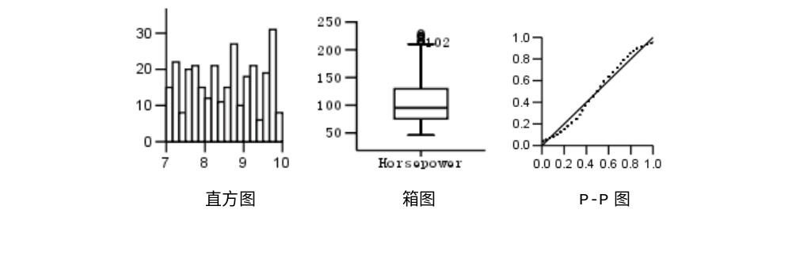
单变量图
连续性变量

Slide 142
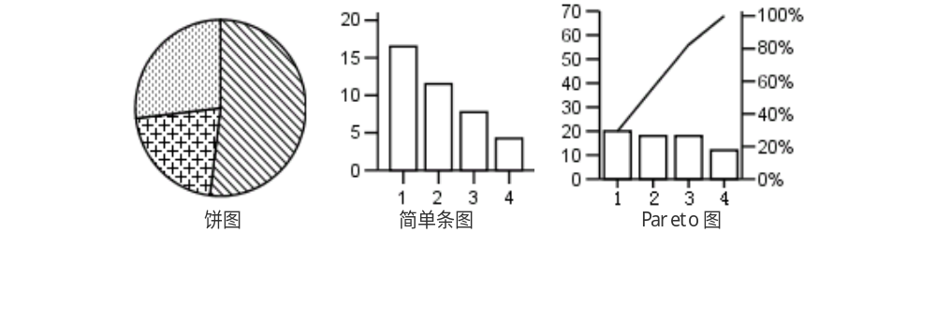
单变量图
分类变量

Slide 143
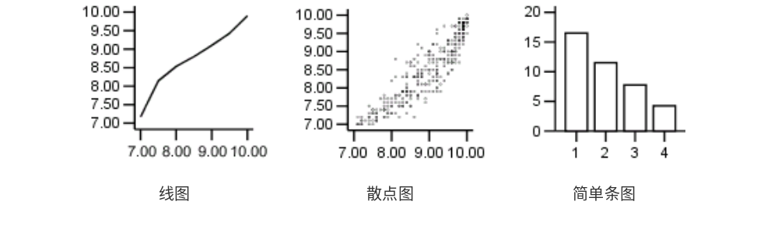
双变量图
连续因变量

Slide 144
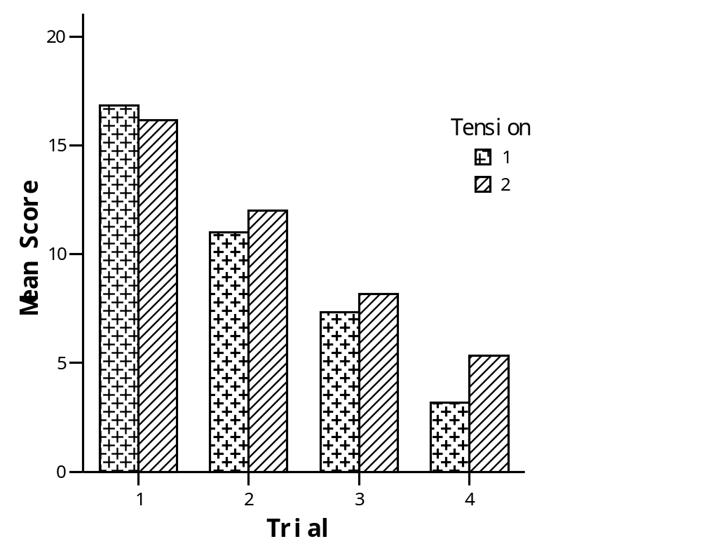
双变量图
分类因变量
  自变量为连续时，常见的处理方式是将自/应变量交换后使用条图来进行呈现。
  自变量也是分类变量时，
  基本以条图为主。
    复式条图：呈现两个分类
    变量各个类别组合情况下
    的频数

Slide 145
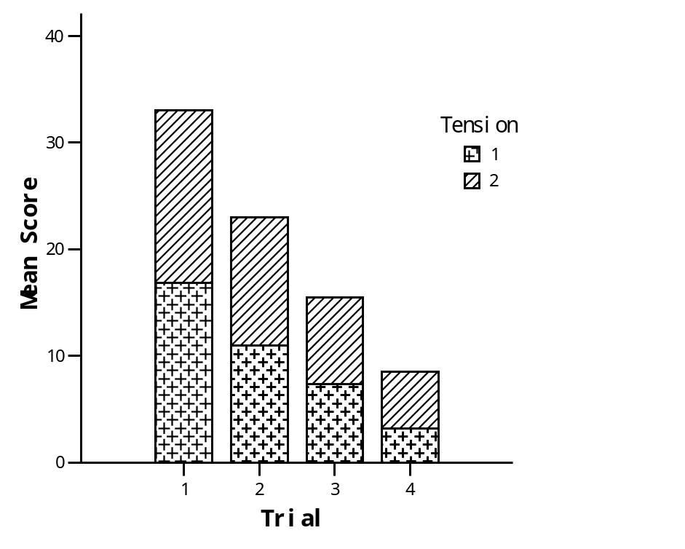
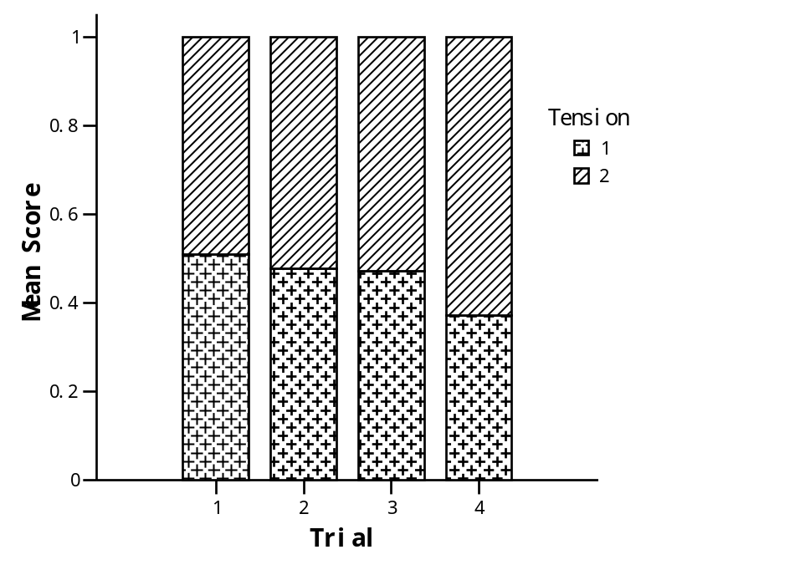
双变量图
其它双变量条图
  分段条图：主要突出一个分类变量各类别的频数，并在此基础上表现两个类别的组合频数情况
  马赛克图：呈现在一个变量不同类别下，另一个变量各类别的百分比变化情况

Slide 146
更复杂的多变量图形
最常见的方式为采用图例对二维图进行扩充
组合统计图：根据实际需要自行设计
统计地图：与地图数据相结合
其他特殊用途的统计图
  质量控制图、ROC曲线等

Slide 147
注意：图形并非越复杂越好！
The most common disaster in illustrating is to include too much information in one figure.
The more points made in an illustration, the more the risk of confusing and discouraging the reviewer.
--Briscoe,1990

Slide 148
直方图与茎叶图
案例：绘制消费者信心值的直方图
  直方图组的绘制
  累积直方图的绘制
  分段直方图（Stacked Histogram）
  面积直方图（频数多边形，Frequency Polygon）
  人口金字塔（Population Pyramid）
茎叶图

Slide 149
箱 图
案例：用箱图分月份考察消费者信心的分布
  每个箱形都由最中间的粗线，一个方框、外延出来的两条细线和最外端可能有的单独散点组成。
  在箱图中，凡是与四分位数值（图中即为方框上下界）的距离超过1.5倍四分位间距的都会被定义为异常值，其中离方框上/下界的距离超过四分位数间距1.5倍的为离群值，在图中以“O”表示；超过3倍的则为极值，用“*”表示。散点旁边默认标出相应案例号备查。
特色功能
  选择性显示某些标签

Slide 150
饼 图
案例：分城市、月份考察样本性别比例
  由于需要分城市、月份进行考察，因此可以考虑将这两个变量分别设定为行面板和列面板变量，且从使用习惯上讲，月份这一有序分类变量应当被设置为列面板变量更为妥当。
特色功能
  旋转方向
  饼块的突出显示与合并

Slide 151
条图与误差图
案例：比较不同职业人群的消费者信心值
案例：分职业进一步比较不同人群的现状和预期指数
分段条图与百分条图案例：比较不同月份的A3a选项比例分布
特色功能
  条图与其他统计图形的相互转换
  复式条图和分段条图的相互转换
  分段条图和百分条图的相互转换
带误差线的条图与误差图

Slide 152
线图、面积图、点图与垂线图
案例：分城市比较信心指数随时间的变化趋势
  基本波动趋势
  北上广三地的信心指数变化规律
  三地信心的平均水平
  三地差异随时间的变化
特色功能
  更改数据点的显示方式
  更改数据点间的连接方式
  突出显示某一段连线
  半对数线图

Slide 153
散点图
案例：年龄S3与消费者信心指数间的关系
案例：分性别考察年龄对信心指数值的影响
特色功能
  用套索模式选择离群散点
  改变过密散点图的显示方式
  添加回归趋势线和可信区间
  三维散点图的旋转观察

Slide 154
其他统计图形
PP图和QQ图
控制图与Pareto图
高低图
ROC曲线

Slide 155
SPSS系列培训之：
均数间的比较--t检验
@文彤老师

Slide 156
均数间的比较
假设检验原理入门
单样本t检验
两样本t检验
配对t检验

Slide 157
分析前的准备工作
运用统计知识根据研究设计和资料的性质正确选择分析过程。
初步的统计描述（集中趋势、离散趋势）和统计分析（资料的正态性、方差齐性）。
  Descriptive statistics 菜单
  Compare Means→means

Slide 158
连续性变量统计描述的常见指标
集中趋势
  均数
  P50
离散趋势
  标准差/方差
  四分位数间距
分布特征
异常值及其他

Slide 159
假设检验原理入门

Slide 160
为什么要做检验
通过获得随机样本来实施抽样研究的例子很多，但此时研究中直接获取的只是样本的情况，而研究者关心的并不仅仅是样本，更希望了解相应的总体特征。
  参数估计：推估样本所在的总体特征
  假设检验：对提出的一些总体假设进行分析判断，做出统计决策。

Slide 161
假设检验原理
分析实例
  某产品的口味测试中，历史数据表明满意度均数如果低于7.4分，则该产品基本无市场价值（可近似认为7.4分是总体均数），现有新产品进行了30例样本的测试，满意度均数为6.8，标准差为0.21，是否需要进一步测试？
现有的样本均数和已知总体均数不同，其差别可能有两个方面的原因造成。
  样本来自已知总体，现有差别为抽样误差
  样本所来自的总体与已知总体不同，存在本质差异
为识别这两种可能，应当对其做假设检验

Slide 162
生活中隐含的假设检验
掷骰子，猜到点数为胜
  其实大家都明白如果筛子没问题，则六个点的出现概率应当相等（均为1/6，这就是一个事先假设），我们只是看每次具体的试验中谁的运气好
今天一共下了600次注，竟然一共只猜中了一次
  虽然平均应当赢约100次，但今天忘了查皇历，不宜搏彩，运气实在太差
  骰子有鬼，掷骰子的人可以人为控制结局，从而利用这种能力使自己得到了更多的收益。
  虽然第一种解释是可能的，但我们认为在筛子公平的前提假设下出现如此结果实在是太不可能了（概率小到不应当被我们一次就碰上 ），因此我们认为骰子实际上不均匀

Slide 163
假设检验原理
基础：小概率原理，即一般认为小概率事件在一次随机抽样中不会发生。
  最经典的小概率事件：瞎猫碰到死耗子
基本思想：先建立一个关于样本所属总体的假设，考察在假设条件下随机样本的特征信息是否属小概率事件，若为小概率事件，则怀疑假设成立有悖于该样本所提供特征信息，因此拒绝假设
事实上，小概率事件在随机抽样中还是可能发生的，只是发生的概率很小。若正好碰上了，则假设检验的结论就是错误的。当然，犯这种错误的概率很小

Slide 164
假设检验的基本步骤
一、建立假设
  根据统计推断的目的而提出的对总体特征的假设。统计学中的假设有两方面的内容：
    一是检验假设(hypothesis to be tested),亦称原假设或无效假设(null hypothesis)，记为H0 ；
    二是与H0相对立的备择假设(alternative hypothesis)，记为H1 。后者的意义在于当H0 被拒绝时供采用。两者是互斥的，非此即彼。
    H0：μ =μ0， H1：μ≠μ0；
    H0：μ =7.4， H1：μ≠7.4。

Slide 165
假设检验的基本步骤
二、确定检验水准
  实际上就是确定拒绝H0时的最大允许误差的概率。检验水准(size of test)，常用α表示，是指检验假设H0本来是成立的，而根据样本信息拒绝H0的可能性大小的度量，换言之，α是拒绝了实际上成立的H0的概率。
  常用的检验水准为α = 0.05，其意义是：在所设H0的总体中随机抽得一个样本，其均数比手头样本均数更偏离总体均数的概率不超过5%

Slide 166
假设检验的基本步骤
三、计算检验统计量和P值
  实际上在此之前还有一步叫做进行试验，所需的样本数据即从此得来
  统计量只是工具，概率值才是目的，它可以客观衡量样本对假设总体偏离程度
    从H0假设的总体中抽出现有样本（及更极端情况）的概率，即P值
    例如600次赢100次是H0假设的情况，只赢1次就是现有样本情况，更极端的情况就是连一次也没有赢

Slide 167
假设检验的基本步骤
三、计算检验统计量和P值
  检验统计量的特点
    该统计量应当服从某种已知分布，从而可以计算出P值
    各种检验方法所利用的分布及计算原理不同，从而检验统计量也不同
    初学者往往本末倒置，很认真地在学工具，却忘记了统计学的本质是思维方式

Slide 168
假设检验的基本步骤
四、得出推断结论
  按照事先确定的检验水准α界定上面得到的P值，并按小概率原理认定对H0的取舍，作出推断结论
  若P ≤α
    基于H0假设的总体情况出现了小概率事件
    则拒绝H0，接受H1，可以认为样本与总体的差别不仅仅是抽样误差造成的，可能存在本质上的差别，属“非偶然的(significant)”，因此，可以认为两者的差别有统计学意义。
    进一步根据样本信息引申，得出实用性的结论

Slide 169
假设检验的基本步骤
四、得出推断结论
  若P＞α
    基于H0出现了很常见的事件
    则样本与总体间的差别尚不能排除纯粹由抽样误差造成，可能的确属“偶然的(non-significant)”，故尚不能拒绝H0
    因此，认为两者的差别无统计学意义，但这并不意味着可以接受H0。

Slide 170
关于掷筛子的假设检验
建立假设
  H0：筛子均匀，pi=1/6 H1：筛子不均匀
确定检验水准
  α=0.05
进行试验，计算检验统计量和P值
  相应的试验结果在H0下对应的概率为1/600略多一点
得出推断结论
  基于H0出现了小概率事件，结果有非常非常显著的统计学意义，你出老千！

Slide 171
假设检验应注意的问题
结论不能绝对化
  本身就保留了犯错误的可能性
  样本量导致的检验效能问题
    样本量太小，导致检验效能不足，从而无法检出可能存在的差异
    样本量太大，得出的有统计学意义的结论可能根本就没有实际意义

Slide 172
单样本t检验

Slide 173
统计理论复习
推断样本是否来自某已知总体，即要检验样本所在总体的均数是否等于已知的总体均数
为了回答该问题，统计学上采用了小概率反证法的原理：我们有如下两种假设：
  H0：样本均数与总体均数的差异完全是抽样误差造成
  H1：样本均数与总体均数的差异除由抽样误差造成外，也反映了两个总体均数确实存在的差异

Slide 174
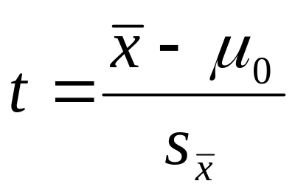
统计理论复习
先假设H0成立，即一切都是抽样误差造成的。在这个前提下，我们的样本是从已知均数的大总体中抽出来的。
显然，样本均数和假设总体均数之差就代表了偏离假设的程度
但此差异所对应的概率究竟是大还是小？仅看这一个数字很难做出判断。因为这还和数据的离散程度有关，为此我们需要找到某种方式对这一差值进行标准化

Slide 175
统计理论复习
显然，标准化的基本方式就是将差值除以表示样本均数离散程度的指标
  在单样本的情况下，样本的均数服从t分布
这个被标化的差值，就是本次检验中所谓的统计量
  由于该统计量服从t分布，可利用该分布得到相应的概率值，故而此处的方法被称为为单样本t检验。
最终求得的P值表示从假设总体中抽出当前样本均数（及更极端情况）的概率总和

Slide 176
统计理论复习
如果该P值太小，成为了我们所定义的小概率事件（小于等于α水准），则我们怀疑所做的假设不成立，从而拒绝H0。
  基本信念：小概率事件在一次实验中不可能发生
反之，我们就不能拒绝H0，但一般也不太好说去接受他。

Slide 177
分析实例
消费者信心指数以100作为基准值，现希望比较2007年12月的总消费者信心指数是否与基准值有差异

Slide 178
方法的适用条件
因为有中心极限定理，一般均数的抽样分布都不会有问题，真正会限制该方法使用的是均数是否能够代表相应数据的集中趋势。
也就是说，只要数据分布不是强烈的偏态，一般而言单样本t检验都是适用的。
基于计算统计学的新工具：Boostrap抽样

Slide 179
完全随机的两样本t检验

Slide 180
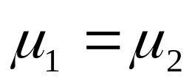
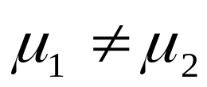

完全随机的两样本t检验
目的：
  推断两个样本是否来自相同的总体，更具体地说，是要检验两样本所代表的总体均数是否相等。
检验假设
  无效假设 H0：
  备择假设 H1：
  检验水准 =0.05

Slide 181
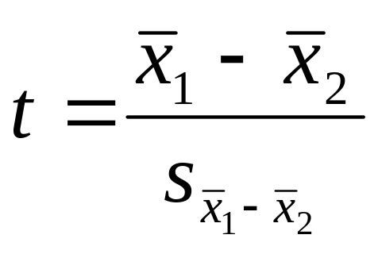
完全随机的两样本t检验
统计理论复习
  和上面单样本的t检验的原理相同，我们也采用了小概率反证法，首先假设H0：两样本来自同一总体。当该总体服从正态分布时，我们就可以采用两样本t检验来计算从该总体中抽得这样两个样本（及更加极端情况）的概率为多少，从而做出统计推断。

Slide 182
完全随机的两样本t检验
统计理论复习
  由于H0假设的是两样本来自同一总体，分析目的只涉及到均值，因此两样本t检验在推导过程中除了要求总体服从正态分布外，还要求两样本各自所在总体方差相同。
  应用条件不被满足
    情况较轻时可以采用校正t检验的结果
    否则应使用变量变换使之满足条件
    或采用非参数检验过程

Slide 183
分析实例
现希望评价2007年4月第一次调查时不同收入人群的消费者信心指数是否存在差异
分析：数据为定量资料，设计为成组设计，目的是两样本均数的比较。
  正态性： 可作直方图等。
  方差齐性：系统在 t 检验结果中自动给出。

Slide 184
分析实例
结论
  方差齐性检验的结果
  T检验的结果
 | 方差齐性检验 |  | 两样本均数的t检验
 | F值 | P值 | t值 | 自由度 | P值 | 均数差 | 合并标准误 | 可信区间 下限 上限
方差齐
方差不齐

Slide 185
适用条件
独立性：对结果的影响较大，但一般没问题
正态性：有一定的耐受能力，可以通过直方图等进行观察，偏的不厉害就行
  注意应当要分组考察
方差齐性：相对而言对结论的影响较大，需要进行方差齐性检验

Slide 186
配对t检验

Slide 187
统计理论复习
配对设计的两种情况
  对同一个受试对象处理前后的比较
  将受试对象按情况相近者配对（或者自身进行配对），分别给予两种处理，以观察两种处理效果有无差别。
配对设计的特点
  在配对设计得到的样本数据中，每对数据之间都有一定的相关，如果采用成组的t检验就无法利用这种关系，浪费了大量统计信息
  对于这种情况，统计学上的解决办法是求出每对的差值，通过检验该差值总体均数是否为0，就可以得知两种处理有无差异。

Slide 188
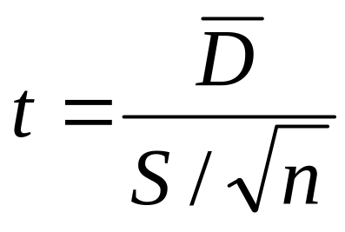
基本思路
H0:两总体均值无显著差异，差值序列均值u0=0
构造统计量：同单样本均值检验
  D=X- u0 S为差值序列的标准差
  实质是先求出每对测量值的差值;然后检验差值序列的均值是否与0有显著差异.

Slide 189
统计理论复习
如果差值的均值与0有显著差异,则认为两总体均值存在显著差异；否则，与0无显著差异,则认为两总体均值不存在显著差异
功能实际上和单样本t检验重复，但数据输入格式不同
和方差分析结果等价

Slide 190
分析实例
用某药治疗10名高血压病人，对每一病人治疗前、后的舒张压（mmHg）进行了测量，结果如下，问该药有无降压作用？数据见文件pairedt.sav。
  这是一个典型的个体自身治疗前后的配对设计，应当采用配对设计差值的t检验来进行分析。
  按照配对t检验对数据格式的要求，这里在输入数据时应当每个变量（一列）代表一个组，而每条记录（一行）代表一对数据。

Slide 191
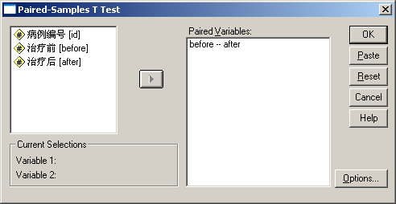
两个变量同时被选中后输送到变量框

Slide 192
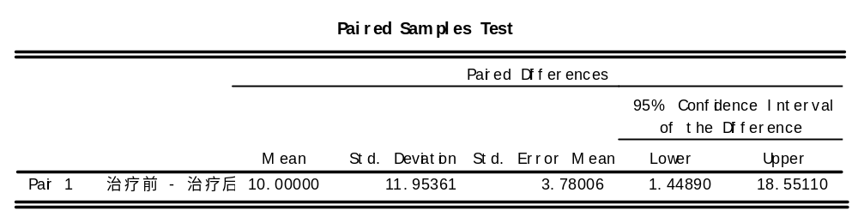
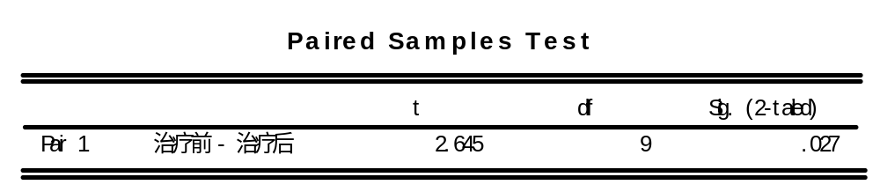
 | 对子间的差异
 | 均数 | 标准差 | 标准误 | 可信区间 下限 上限 | T值 | 自由度 | P值

Slide 193
SPSS系列培训之：
方差分析模型入门
@文彤老师

Slide 194
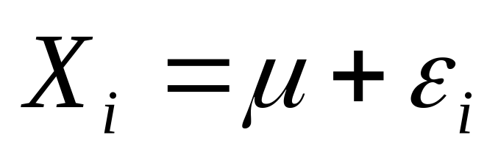
模型表达式入门
假设现在希望描述某个人群的月收入状况，那么根据统计学知识，均数能够表示集中趋势，标准差能够表示离散趋势，则任何一位受访者i的月收入X_{i}该如何表达？
  显然，这里的的ε_{i}应当服从正态分布，其均数为0，标准差为相应总体标准差
  在只有样本信息时，样本均数和标准差就是上述参数的最佳估计值

Slide 195
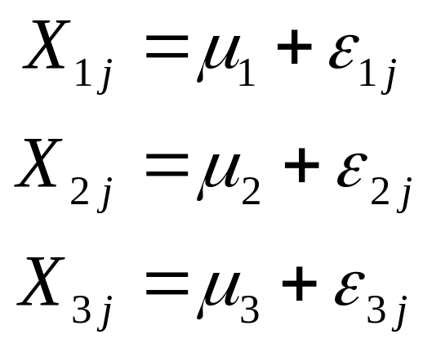
模型表达式入门
现在希望比较三种职业的月收入有无差异，这三类职业分别是医生、律师和软件工程师
  如果我们仍然希望能够对每一个个体的数据加以表达，应当如何做？

Slide 196
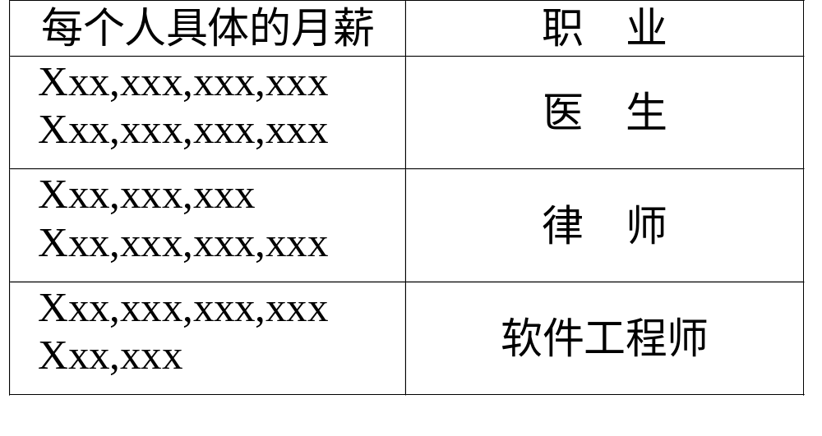
模型表达式入门：单因素方差分析
观测变量
控制因素
三个水平

Slide 197
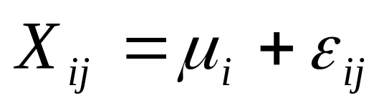
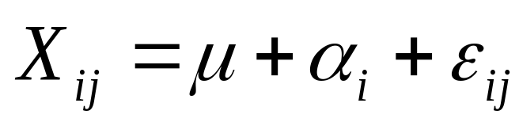
模型表达式入门
将上面三个式子可以合并如下：
为了进一步分析的方便，一般都会寻找一个均数的参照水平，将其余组的平均水平与之相比
显然，这样的组合会有许多种，因此模型在实际分析的时候往往会加上一些限制条件，比如假设参照水平是最后一个组的均数，这被称为拟合的约束条件

Slide 198

模型表达式入门
由于在常见的研究中，我们更关心各组均数的差别，对于标准差的差别则比较忽视，因此在最初的方差分析模型中，往往将不同组的ε_{ij}假设为服从相同的正态分布（就是说相同）
  注意：在后来发展的混合效应模型和多水平模型中，各组间离散程度的差异也进入了研究视野，此时模型不一定会加入此限制

Slide 199

模型表达式入门
如果职业1和职业2的平均收入不相等，则应当有α1≠α2
  H0: α1=α2
如果三种职业的平均收入无差异，则应当有α1=α2=α3=0，此时如果采用适当的参照水平，就有
  H0：αi＝0，H1：至少有一个αi≠0

Slide 200
案例：胶合板磨损深度的比较
现希望比较四种胶合板的耐磨性，分别从这四个品牌的胶合板中抽取了5个样品，在相同的转速下磨损相同时间，测量其被磨损的深度(mm)，现希望对此进行分析，数据见veneer.sav
  方差齐性检验
  模型参数估计值与设计矩阵

Slide 201
两两比较方法
LSD法：实际上就是t检验的变形，只是在变异和自由度的计算上利用了整个样本信息，因此仍然存在放大一类错误的问题
Scheffe法：当各组人数不相等，或者想进行复杂的比较时，用此法较为稳妥。但它相对比较保守

Slide 202
两两比较方法
S-N-K法：是运用最广泛的一种两两比较方法。它采用Student Range 分布进行所有各组均值间的配对比较。该方法保证在H0真正成立时总的α水准等于实际设定值，即控制了一类错误
方差不齐时的两两比较方法：一般认为是Games-Howell法稍好一些，但最好直接使用非参数检验方法

Slide 203
两两比较方法的选择
多组两两比较
否
是
事先计划？
各组例数相等？
是(证实性研究)
否(探索性研究)
否
是
Bonferroni法
(LSD)法
Scheffe法
Tukey法

Slide 204

多因素方差分析模型
  目的：在同时考虑若干个控制因素的情况下，分别分析它们的改变是否造成观察变量的显著变动

Slide 205




模型表达式入门
如果只研究职业的影响
如果只研究性别的影响
同时考虑职业和性别对收入的影响

Slide 206
方差分析模型常用术语
因素（Factor）
  因素是可能对因变量有影响的变量，一般来说，因素会有不止一个水平，而分析的目的就是考察或比较各个水平对因变量的影响是否相同。
水平（Level）
  因素的不同取值等级称作水平，例如性别有男、女两个水平。

Slide 207
方差分析模型常用术语
单元（Cell）
  单元亦称试验单位（Experimental Unit），指各因素的水平之间的每种组合。指各因素各个水平的组合，例如在研究性别（二水平）、血型（四水平）对成年人身高的影响时，该设计最多可以有2*4＝8个单元。注意在一些特殊的试验设计中，可能有的单元在样本中并不会出现，如拉丁方设计。

Slide 208
方差分析模型常用术语
元素（Element）
  指用于测量因变量值的观察单位，比如研究职业与收入间的关系，月收入是从每一位受访者处得到，则每位受访者就是试验的元素
  一个单元格内可以有多个元素，也可以只有一个，甚至于没有元素。
    这主要在一些特殊的设计方案中出现，如正交设计

Slide 209
方差分析模型常用术语
均衡（Balance）
  如果在一个实验设计中任一因素各水平在所有单元格中出现的次数相同，且每个单元格内的元素数均相同，则该试验是均衡的，否则，就被称为不均衡。不均衡的实验设计在分析时较为复杂，需要对方差分析模型作特别设置才能得到正确的分析结果。

Slide 210
方差分析模型常用术语
固定因素（Fixed Factor）
  指的是该因素在样本中所有可能的水平都出现了。从样本的分析结果中就可以得知所有水平的状况，无需进行外推。
  绝大多数情况下，研究者所真正关心的因素都是固定因素。
    性别：只有两种
    疗法：只有三种

Slide 211
方差分析模型常用术语
随机因素（Random Factor）
  该因素所有可能的取值在样本中没有都出现，目前在样本中的这些水平是从总体中随机抽样而来，如果我们重复本研究，则可能得到的因素水平会和现在完全不同！
  这时，研究者显然希望得到的是一个能够“泛化”，即对所有可能出现的水平均适用的结果。这不可避免的存在误差，需要估计误差的大小，因此被称为随机因素。

Slide 212
方差分析模型常用术语
协变量（Covariates）
  指对因变量可能有影响，需要在分析时对其作用加以控制的连续性变量
  实际上，可以简单的把因素和协变量分别理解为分类自变量和连续性自变量
  当模型中存在协变量时，一般是通过找出它与因变量的回归关系来控制其影响

Slide 213
方差分析模型常用术语
交互作用（Interaction）
  如果一个因素的效应大小在另一个因素不同水平下明显不同，则称为两因素间存在交互作用。当存在交互作用时，单纯研究某个因素的作用是没有意义的，必须分另一个因素的不同水平研究该因素的作用大小。

Slide 214
效应的检验方法
无论模型结构多复杂，假设检验都是基于变异分解的原理进行的，都是F检验。
根据变异分解式，可以将总的样本离均差平方和分解成各个部分，随后各个离均差平方和除以自由度可得到均方，进而将各效应的均方和误差均方相比较，就得到了F统计量

Slide 215
方差分析模型的检验层次
对总模型进行检验
对模型中各交互效应、主效应进行检验
  交互项有统计学意义：分解为各种水平的组合情况进行检验
  交互项无统计学意义：进行主效应各水平的两两比较

Slide 216
方差分析模型的适用条件
从模型表达式出发得到的提示
  各样本的独立性：只有各样本为相互独立的随机样本，才能保证变异的可加性（可分解性）
  正态性：即个单元格内的所有观察值系从正态总体中抽样得出
  方差齐：各个单元格中的数据离散程度均相同，即各单元格方差齐

Slide 217
方差分析模型的适用条件
实际运用
  在多因素方差分析中，由于个因素水平组合下来每个单元格内的样本量可能非常少，这样直接进行正态性、方差齐检验的话检验效能很低，实际上没什么用
  因此真正常见的做法是进行建模后的残差分析

Slide 218
SPSS系列培训之：
卡方检验--两个定性变量之间的关系
@文彤老师

Slide 219
统计学回顾
χ2检验
  是用途很广的一种假设检验方法，主要用于分类资料统计推断，包括：两个率或两个构成比比较的卡方检验；多个率或多个构成比比较的卡方检验以及分类资料的相关分析等
  它最基本的无效假设是：
    H0：观察频数与期望频数没有差别
  其原理为考察基于H0的理论频数分布和实际频数分布间的差异大小，据此求出相应的P值。

Slide 220
Crosstabs过程
分析实例
  在CCSS的分析报告中，所有受访家庭会按照家庭年收入被分为低收入家庭和中高收入家庭两类，现希望考察不同收入级别的家庭其轿车拥有率是否相同。

Slide 221


方法原理
理论频数
  基于H0成立，两样本所在总体无差别的前提下计算出各单元格的理论频数来

Slide 222
方法原理
残差
  设A代表某个类别的观察频数，E代表基于H0计算出的期望频数，A与E之差被称为残差
残差可以表示某一个类别观察值和理论值的偏离程度，但残差有正有负，相加后会彼此抵消，总和仍然为0。为此可以将残差平方后求和，以表示样本总的偏离无效假设的程度

Slide 223

方法原理
另一方面，残差大小是一个相对的概念，相对于期望频数为10时，20的残差非常大；可相对于期望频数为1000时20就很小了。因此又将残差平方除以期望频数再求和，以标准化观察频数与期望频数的差别。
  这就是我们所说的卡方统计量，在1900年由英国统计学家Pearson首次提出，其公式为：

Slide 224
方法原理
从卡方的计算公式可见，当观察频数与期望频数完全一致时，卡方值为0；
观察频数与期望频数越接近，两者之间的差异越小，卡方值越小；
反之，观察频数与期望频数差别越大，两者之间的差异越大，卡方值越大。
当然，卡方值的大小也和自由度有关

Slide 225

方法原理
卡方分布
  显然，卡方值的大小不仅与A、E之差有关，还与单元格数（自由度）有关

Slide 226

结果解释
列出的检验结果

Slide 227
四格表χ2值的校正
英国统计学家Yates认为，χ2分布是一种连续型分布，而四格表资料是分类资料，属离散型分布，由此计算的χ2值的抽样分布也应当是不连续的，当样本量较小时，两者间的差异不可忽略，应进行连续性校正（在每个单元格的残差中都减去0.5）
  若n > 40 ，此时有 1< T <5时，需计算Yates连续性校正χ2值
  T <1，或n<40时，应改用Fisher确切概率法直接计算概率

Slide 228
Crosstabs 过程
如何阅读卡方检验结果
  教科书的看法
    当n≥40且所有T≥5时，用普通的卡方检验，若所得P约等于Alpha，改用确切概率法；
    当n≥40但有1≤T<5时，用校正的卡方检验；
    当n<40或有T<1时，不能用卡方检验，改用确切概率法。
  实际的做法
    一律向下看齐

Slide 229

配对卡方检验
分析实例
  某公司期望扩展业务，增开几家分店，但对开店地址不太确定。于是选了20个地址，请两位资深顾问分别对20个地址作了一个评价，把它们评为好、中、差三个等级，以便确定应对哪些地址进行更进一步调查，那么这两位资深顾问的评价结果是否一致？

Slide 230
配对卡方检验
方法原理
  显然，本例对同一个个体有两次不同的测量，从设计的角度上讲可以被理解为自身配对设计
  按照配对设计的思路进行分析，则首先应当求出各对的差值，然后考察样本中差值的分布是否按照H0假设的情况对称分布
  按此分析思路，最终可整理出如前所列的配对交叉表

Slide 231
方法原理
注意
  主对角线上两种检验方法的结论相同，对问题的解答不会有任何贡献
  非主对角线上的单元格才代表了检验方法间的差异
假设检验步骤如下（以四格表为例）：
  H0：B = C
  H1：B ≠ C

Slide 232

方法原理

Slide 233
分层卡方检验
进一步控制城市的影响，在控制城市影响的前提下得到更准确的家庭收入分级和轿车拥有情况的关联程度测量指标。
  层间差异的检验
  条件独立性的检验

Slide 234
SPSS系列培训之：
相关分析
@文彤老师

Slide 235
相关分析
任意多个变量都可以考虑相关问题
任意测量尺度的变量都可以测量相关强度
常用术语
  直线相关
    两变量呈线性共同增大
    呈线性一增一减
  曲线相关
    两变量存在相关趋势
    并非线性，而是呈各种可能的曲线趋势
  正相关与负相关
  完全相关

Slide 236
相关分析
Bivariate过程
  进行两个/多个变量间的参数/非参数相关分析
  如果是多个变量，则给出两两相关的分析结果
Partial过程
  对其他变量进行控制
  输出控制其他变量影响后的相关系数

Slide 237
相关分析
Distances过程
  对同一变量内部各观察单位间的数值或各个不同变量间进行相似性或不相似性（距离）分析
  前者可用于检测观测值的接近程度
  后者则常用于考察各变量的内在联系和结构
  一般不单独使用，而是作为MDS的预分析过程
典型相关分析

Slide 238
相关分析
Bivariate过程
  案例：考察信心指数值和年龄的相关性
    散点图
    非参数相关系数

Slide 239
相关分析
Partial过程
  在控制家庭收入QS9对总信心指数影响的前提下，考察总信心指数值和年龄的相关性。

Slide 240
SPSS系列培训之：
回归分析
@文彤老师

Slide 241


相关分析和回归分析的关系

Slide 242
回归分析概述
研究一个连续性变量（因变量）的取值随着其它变量（自变量）的数值变化而变化的趋势
通过回归方程解释两变量之间的关系显的更为精确，可以计算出自变量改变一个单位时因变量平均改变的单位数量，这是相关分析无法做到的
除了描述两变量的关系以外，通过回归方程还可以进行预测和控制，这在实际工作中尤为重要

Slide 243

回归分析概述
回归分析假定自变量对因变量的影响强度是始终保持不变的，如公式所示：
对于因变量的预测值可以被分解成两部分：
  常量（constant）：x取值为零时y的平均估计量，可以被看成是一个基线水平
  回归部分：它刻画因变量Y的取值中，由因变量Y与自变量X的线性关系所决定的部分，即可以由X直接估计的部分

Slide 244

回归分析概述
Ŷ：y的估计值（所估计的平均水平），表示给定自变量的取值时，根据公式算得的y的估计值
a：常数项，表示自变量取值均为0时因变量的平均水平，即回归直线在y轴上的截距
  多数情况下没有实际意义，研究者也不关心
b：回归系数，在多变量回归中也称偏回归系数。自变量x 改变一个单位，y估计值的改变量。即回归直线的斜率

Slide 245


回归分析概述
估计值和每一个实测值之间的差被称为残差。它刻画了因变量y除了自变量x以外的其它所有未进入该模型，或未知但可能与y有关的随机和非随机因素共同引起的变异，即不能由x直接估计的部分。
为了方程可以得到估计，我们往往假定εi服从正态分布N(0,σ²)。

Slide 246


案例：销量影响因素分析
某专门面向年轻人制作肖像的公司计划在国内再开设几家分店，收集了目前已开设的分店的销售数据(Y，万元)及分店所在城市的16岁以下人数(X1，万人)、人均可支配收入(X2，元)，数据见reg.sav。试进行统计分析。
  实际上拟合的模型如下：

Slide 247
模型适用条件
线性趋势
独立性
正态性
方差齐性
  如果只是探讨自变量与因变量间的关系，则后两个条件可以适当放宽
样本量
  根据经验，记录数应当在希望分析的自变量数的20倍以上为宜
  实质上样本量和模型的决定系数有关，可通过迭代的方法进行计算

Slide 248
常用指标
偏回归系数
  相应的自变量上升一个单位时，因变量取值的变动情况，即自变量对因变量的影响程度。
标化偏回归系数：量纲问题
决定系数
  相应的相关系数的平方，用R²表示，它反映因变量y的全部变异中能够通过回归关系被自变量解释的比例。

Slide 249




线性回归模型简介
分析步骤
  做出散点图，观察变量间的趋势

Slide 250
线性回归模型简介
分析步骤
  考察数据的分布，进行必要的预处理。即分析变量的正态性、方差齐等问题
  进行直线回归分析
  残差分析
    残差间是否独立（Durbin-Watson检验）
    残差分布是否为正态（图形或统计量）

Slide 251



线性回归模型简介
分析步骤
  残差分析
  强影响点的诊断
  多重共线性问题的判断
    这两个步骤和残差分析往往混在一起，难以完全分出先后

Slide 252
SPSS系列培训之：
常用统计方法的正确选择
@文彤老师

Slide 253
常用统计推断方法
为什么需要推断
  多数情况下得到的是样本信息
  真正关心的是总体情况
  样本信息➔总体特征（总体均数、标准误等）
    年轻女性月化妆费的估计
  判断某些因素对另一些指标有无影响，及影响大小
    促销活动对销售额有无影响

Slide 254
常用统计推断方法
对自身总体进行推断
  连续变量：单样本t检验
  无序分类变量：二项分布、卡方分布检验
  有序分类变量：秩和检验

Slide 255
常用统计推断方法
因变量：连续
  单个自变量：二分类 t检验
    成组t检验 促销活动对销量有无作用
    配对t检验 培训前后销售额的比较
  单个自变量：多分类 单因素方差分析
    纸张添加剂与纸张强度
  单个自变量：连续
    相关分析：考察两变量在数量上的依存关系
    回归分析：考察一个变量对另一个变量影响程度的大小

Slide 256
常用统计推断方法
因变量：连续
  多个自变量：分类变量为主 方差分析模型
    便于两两比较
    有多种图形帮助分析
    自变量间可能有主次之分
  多个自变量：连续变量为主 线性回归模型
    本质上和方差分析模型等价
    可利用散点图、回归线等图形帮助解释
    可用逐步法对自变量进行自动筛选

Slide 257
常用统计推断方法
因变量：有序分类
  当分类数较多时，可近似按照连续变量处理
  单个自变量：二分类 秩和检验
  单个自变量：多分类 秩和检验
  单个自变量：连续 Logistic回归分析
  多个自变量：最优尺度分析
    分类变量为主 Logistic回归
    连续变量为主 判别分析、Logistic回归分析

Slide 258
常用统计推断方法
因变量：无序分类（含二分类）
  单个自变量：二分类 卡方检验
  单个自变量：多分类 卡方检验
    分层卡方检验
  单个自变量：连续

Slide 259
常用统计推断方法
因变量：无序分类（含二分类）
  多个自变量：分类变量为主
    Logistic回归分析
      性别、收入、年龄与购买愿望
    最优尺度分析
  多个自变量：连续变量为主
    判别分析
    Logistic回归分析

Slide 260
常用统计推断方法
 |  | 因变量类型
 |  | 连续变量 | 有序分类 | 无序分类
自变量类型 | 连续变量 | 相关/回归 | Logistic模型 | 判别分析
 | 有序分类 | 方差分析 | Logistic模型
 | 无序分类 | 方差分析 | 秩和检验 | 卡方检验

Slide 261
常用统计推断方法
简单推断方法总结
  对连续性因变量的统计方法是最全面的
  有序分类变量往往都近似的在当作连续性变量处理，或者退化成无序分类变量处理
  无序分类因变量一般使用卡方检验，但只能得到粗糙的结果，精细分析困难
  复杂的统计模型实际上都是让各种变量在拟合时尽量向连续性变量靠拢（变量变换、概率评分）

